Slide 1
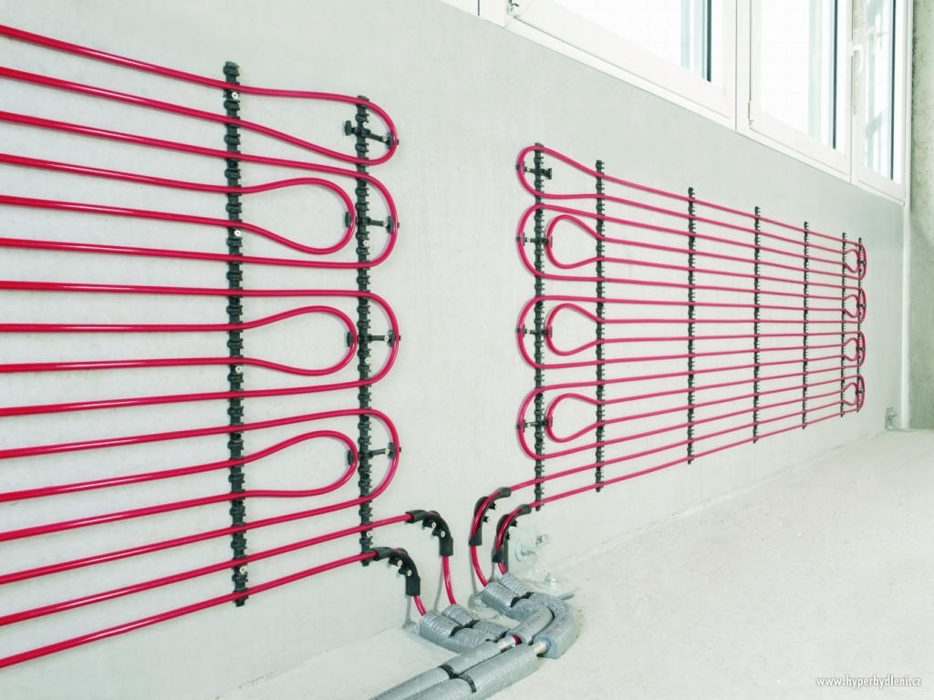
Tepelná technika
Elektrické vytápění

Slide 2
Obecné možnosti vytápění
* fosilní paliva - jejich zdroje jsou omezené
- s výjimkou uhlí nemáme vlastní zdroje
- je nehospodárné přeměňovat kvalitní palivo na teplo pro domácnosti (zejména černé uhlí)
- extrémně znečišťují životní prostředí - prach, NOx, oxidy síry, CO2 (s výjimkou zemního plynu).
* kogenerace - kombinovaná výroba tepla a elektrické energie
- účinnost cyklu je relativně vysoká (okolo 80%)
- nízké ztráty při rozvodu, vyšší měrné náklady
- převážně nižší výkony, vhodné zejména u menších celků (sídliště, průmyslové podniky, obce)
- záložní zdroj elektrické energie (ostrovní provoz)
* KVET - kombinovaná výroba tepla a elektrické energie (teplárny)
- vysoké ztráty v rozvodu, nižší měrné náklady
- velké výkyvy v dodávkách tepla (zima – léto)
- vhodné pro větší města a velké průmyslové podniky

Slide 3
Obecné možnosti vytápění
* elektrická energie - v místě spotřeby bez zplodin, čisté, rychlá regulace
možnosti - akumulační vytápění (nově pouze 8 hodin)
- přímotopné vytápění, elektrokotle (20 hodin)
- kombinace obou způsobů
* využití obnovitelných zdrojů
- tepelné čerpadlo - využití energie vzduchu, vody, země
- vyšší investiční náklady, optimální doba návratnosti do 10 let
- vhodná je kombinace vytápění a příprava TUV
- možnost získání výhodné sazby (tepelné čerpadlo)
- podmínkou je kvalitní tepelná izolace objektu
- efektivní je kombinace s dalšími zdroji tepla
- solární kolektory - omezené využití v zimních měsících, kdy je tepelná energie potřebná nejvíce
- nutná kombinace s dalšími zdroji tepla
- v letních měsících příprava TUV, bazény
- biomasa - nutné speciální kotle a úprava paliva (vysoušení, …)

Slide 4
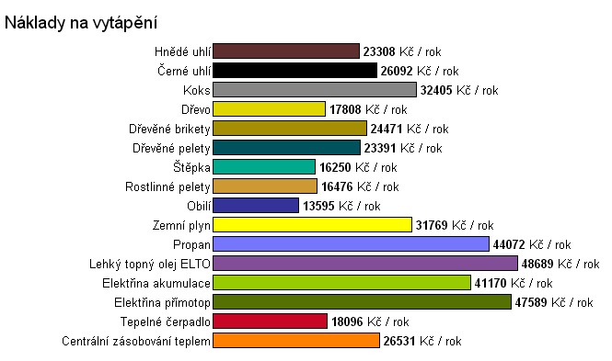
Porovnání ročních nákladů na vytápění (zdroj TZB info)
* spotřeba domácnosti 18,1 MWh (65 GJ) (průměrná roční spotřeba)
* dodavatelé regionální (ČEZ, Severočeská plynárenská, …)
* podle ceníků elektrické energie a plynu k 1. 3. 2014
Ceny nejsou aktuální

Slide 5
Tepelná pohoda
Hlavní úkol vytápění je
zajistit v uzavřených místnostech příznivé tepelné poměry v chladném venkovním období, kdy je venkovní teplota nižší než požadovaná teplota v místnosti ⇒ vytvoření tepelné pohody.
Tepelná pohoda je stav rovnováhy mezi jedincem a interiérem bez zatěžování termoregulačního systému člověka.
* takové tepelné poměry, aby se člověk cítil příjemně
* je ovlivněna věkem, pracovní činností a zdravotním stavem člověka
* je dána rovnováhou tepelného režimu člověka
Tepelná pohoda může být různá i při stejné teplotě a stavu člověka:
- poměrem teplých a studených stěny (včetně stropu a podlahy)
- rozložením teploty ve vertikálním směru
- vzdušným prouděním v místnosti (okna, nedostatečná izolace)
- relativní vlhkost v místnosti (optimální stav 35 – 50%)
- větrání, výměna vzduchu

Slide 6
Tepelná pohoda
Každý člověk produkuje „tělesné“ teplo - metabolické
- ve svalech
Objektivní tepelná pohoda je dána rovnováhou mezi vývinem a výdajem tepla v organismu.
Vývin metabolického tepla u člověka
Starší lidé a ženy potřebují k tepelné pohodě vyšší teplotu než děti.
Na to je třeba brát ohled.

Slide 7
Účinná teplota okolních ploch (střední radiační teplota) - t_{p}
Uvádí se k posouzení sálavého účinku okolních ploch.
Účinná teplota (střední radiační teplota) je definována jako společná teplota všech okolních ploch, při níž by celkový tepelný tok sáláním mezi povrchem těla a okolními plochami byl stejný jako ve skutečnosti (výměna tepla sáláním mezi osobou a stěnou je nulový).
Účinná teplota:
* příliš malá (nevytopené chaty)
* příliš velká (sálavé panely, podlahové vytápění)
* rozdíl teplot mezi vnitřní teplotou a účinnou teplotou okolních ploch by měl být co nejmenší.

Slide 8
Teplota vzduchu v místnosti - t_{v}
Teplota vzduchu v místnosti se dá považovat za jedno z hlavních kritérií tepelné pohody (za předpokladu minimálního proudění a přibližně stejné teploty stěn a teploty v místnosti).
Je teplota vzduchu v místnosti ve vertikálním rozložení konstantní ?
Není, čím je dán vertikální průběh (rozložení) tepla ?
* nestejnoměrným přívodem tepla
* nestejnoměrným ochlazováním stěn, podlah a stropů.
Jaké úrovně jsou pro pocit tepelné pohody nejdůležitější ?
* teplota dolní vrstvy (10 cm nad podlahou)
* teplota vzduchu v úrovni hlavy (zhruba 170 cm nad podlahou)
* rozdíl těchto dvou teplot
Při lehké práci je 100% výkon při zhruba 22⁰C. Při teplotě 27⁰C klesá výkonnost o 25%, při teplotě 30⁰C o 50% (zahraniční zdroj).

Slide 9
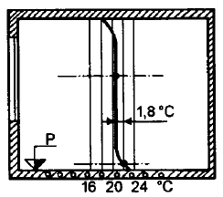
Rozložení teplot
Ideální rozložení teplot
* teplota u podlahy 21⁰C
* teplota u hlavy 19⁰C
* rozdíl teplot u stojícího člověka 2⁰C
* proudění vzduchu asi 0,2 m/s
* t_{v} ≅ t_{p}
Podlahové vytápění
* blíží se nejvíce ideálnímu průběhu teplot
* t_{v} ≅ t_{p}
Konvektorové vytápění (přímotop)
* t_{v} > t_{p}

Slide 10
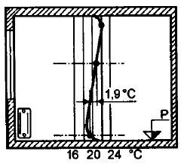
Rozložení teplot
Teplovodní (radiátor na stěně u okna)
* t_{v} ≥ t_{p}
Teplovodní (radiátor na stěně od okna)
* t_{v} > t_{p}
Centrální teplovzdušné vytápění
* t_{v} > t_{p}

Slide 11
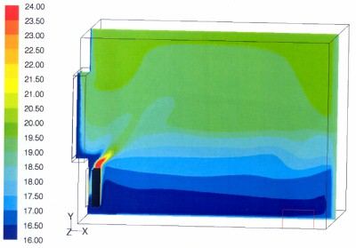
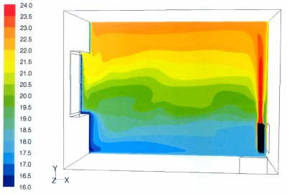
Rozložení teplot
Teplovodní (radiátor na stěně u okna)
Teplovodní (radiátor na stěně od okna)

Slide 12
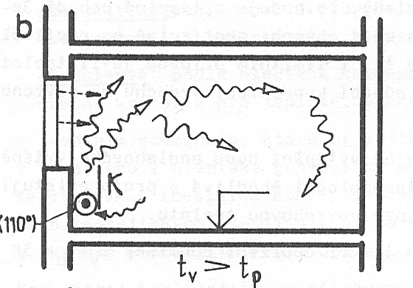
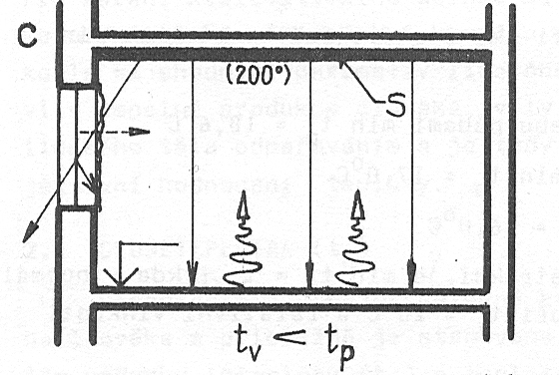
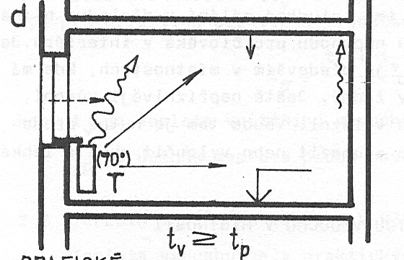
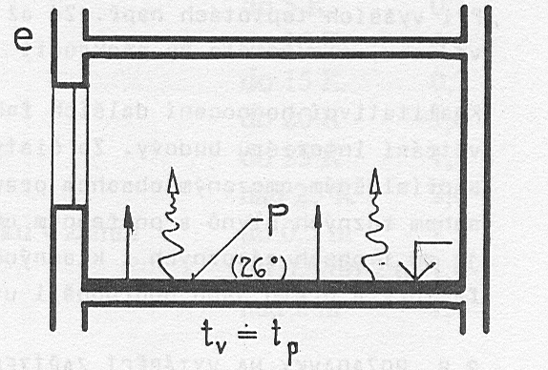

Slide 13
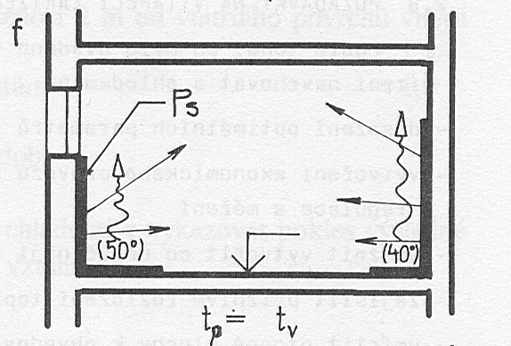
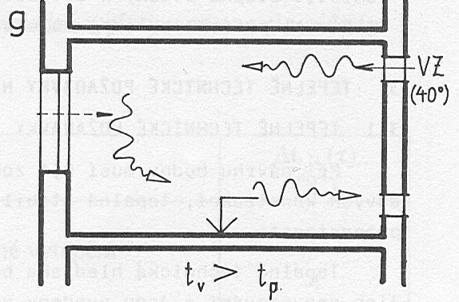

Slide 14
Výsledná teplota prostředí v místnosti
Výsledná teplota prostředí je zjednodušeně:
t_{i} = 0,5*t_{v} + 0,5*t_{p}
(na výsledné teplotě prostředí se v ustáleném stavu rovnoměrně podílí teplota v místnosti a účinná teplota okolních ploch.
Příklad:
Pro požadavek teploty v místnosti t_{i} = (18,5 – 21,5) ⁰C
(OTP - optimální tepelná pohoda)
a teplotě vzduchu v místnosti:
t_{v} = (15 – 25) ⁰C
účinná teplota okolních ploch musí být v rozsahu:
t_{i}=18,5⁰C, t_{v}=15⁰C ⇒ t_{p1} = 22⁰C
t_{i}=21,5⁰C, t_{v}=15⁰C ⇒ t_{p1} = 28⁰C
t_{i}=18,5⁰C, t_{v}=25⁰C ⇒ t_{p1} = 12⁰C
t_{i}=21,5⁰C, t_{v}=25⁰C ⇒ t_{p1} = 18⁰C
OTP

Slide 15
Vlhkost v místnosti
Vlhkost v místnosti je dána ročním obdobím (vytápěním), počtem osob v místnosti, rostlinami, činností člověka, …
Při zvýšené vlhkosti dochází k orosení stěn, což má nepříznivé důsledky (plíseň, …).
Orosení stěn je dáno
rosným bodem.
Teplota rosného bodu – vzduch je maximálně nasycen vodními parami (relativní vlhkost je 100%. Při dalším poklesu teploty nastává kondenzace. Je výhodnější vnější tepelná izolace, rosný bod se posouvá vně místnost.
Snížení rosného bodu lze dosáhnout větráním (je-li vlhkost vnějšího prostředí menší než vlhkost v místnosti.), případně pohlcovači vlhkosti.
Nárůst vlhkosti mohou způsobit i tepelné mosty (například kovové konstrukce ve stěnách, které snižují teplotu stěn.

Slide 16
Rosný bod a kondenzace vodní páry zdroj: https://www.zatepleni-fasad.eu
Nezateplené stěny - ve většině případů se zkondenzovaná vlhkost v průběhu roku vypaří
Vnitřní zateplení - kondenzační zóna se pohybuje mezi izolací a zdivem, vlhkost se nestačí odpařit ⇒ nebezpečí plísně
Vnější zateplení - kondenzační zóna se posunuje do izolantu. Podmínkou je dostatečně silná vrstva izolantu

Slide 17
Prostup tepla stěnou
t₁
Stěna má určitý tepelný odpor (tepelnou vodivost)
1. Přestup tepla do dělící stěny, povrch stěny se zahřívá
2. Teplo je vedeno stěnou
3. Přestup tepla z dělící stěny do vnějšího, chladnějšího okolí.
t₂
Q
Obecný výpočet tepelných ztrát Q_{o} (pro jednoduchou stěnu):
kde S … plocha ochlazované stěny (m²)
U … součinitel prostupu tepla (W*m⁻²*K⁻¹)
t₁ = t_{i} … výpočtová vnitřní teplota (⁰C)
t₁ = t_{e} … teplota na vnější straně stěny (⁰C)
Je-li vnější teplota vyšší, má tepelný tok stěnou zápornou hodnotu.

Slide 18
Součinitel prostupu tepla – U (W*m⁻²*K⁻¹)
Stěna má určitý tepelný odpor (tepelnou vodivost)
1. Přestup tepla do dělící stěny, povrch stěny se zahřívá - α₁
α₁ - součinitel přestupu tepla z vnějšího okolí do stěny (Wm⁻²K⁻¹)
2. Teplo je vedeno stěnou - λ
λ - tepelná vodivost stěny (Wm⁻¹K⁻¹)
3. Přestup tepla z dělící stěny do vnějšího, chladnějšího okolí - α₂
α₂ - součinitel přestupu tepla ze stěny do vnějšího okolí (Wm⁻²K⁻1)
Doporučená hodnota pro obytné domy
U < 0,25 (Wm⁻²K⁻¹)
kde d … tloušťka stěny
Stanovit přesně koeficienty α₁ a α₂ je obtížné a hodnoty mají omezenou přesnost

Slide 19

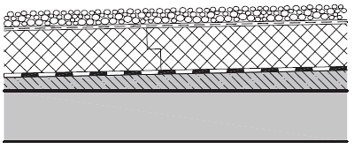
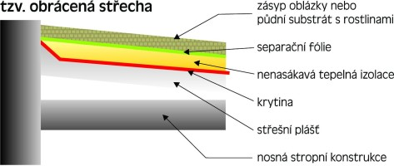
Obecné pojmy
Vnitřní výpočtová teplota – viz norma
Vnější výpočtová teplota – viz norma
Zkosené vrstvy – tepelně izolační vrstva tvoří spád
Obrácená střecha – střecha s opačným pořadím vrstev (tepelná izolace, extrudovaný polystyren, XPS je umístěná nad hydroizolační vrstvou). Vodotěsná izolace je chráněna před mechanickým poškozením, extrémnímu tepelnému namáhání v létě a v zimě ⇒ zvýšení životnosti. Problémy s pravidelnou kontrolou izolace, nelze použít u všech základových materiálů.
Dvouplášťová konstrukce – dvě vrstvy mezi kterými proudí vzduch.
Lehká (těžká) stěna – tepelná setrvačnost stěny. Lehká – kov, dřevo, PVC, těžká – cihla, kámen.
Obrácená střecha

Slide 20
Výpočtová venkovní teplota (výběr lokalit)
Lokalita (místo měření) | Nadmořská výška | Venkovní výpočtová teplota | Otopné období pro
 |  |  | t_{em}=12 ° |  | t_{em}=13 ° |  | t_{em}=15 °
 | h | t_{e} | t_{es} | d | t_{es} | d | t_{es} | d
 | [m] | [°C] | [°C] | [dny] | [°C] | [dny] | [°C] | [dny]
Jablonec nad Nisou | 502 | -18v | 3,1 | 241 | 3,6 | 256 | 5,1 | 298
Jičín | 278 | -15 | 3,5 | 223 | 3,9 | 234 | 5,2 | 268
Jihlava | 516 | -15 | 3,0 | 243 | 3,5 | 257 | 4,8 | 296
Kolín | 223 | -12v | 4,0 | 216 | 4,4 | 226 | 5,9 | 257
Liberec | 357 | -18 | 3,1 | 241 | 3,6 | 256 | 5,1 | 298
Mladá Boleslav | 230 | -12 | 3,5 | 225 | 3,9 | 235 | 5,1 | 267
Most | 230 | -12v | 3,7 | 223 | 4,1 | 233 | 5,2 | 264
Ostrava | 217 | -15 | 3,6 | 219 | 4,0 | 229 | 5,2 | 260
Semily | 334 | -18v | 2,8 | 243 | 3,4 | 259 | 4,7 | 303
Teplice | 205 | -12v | 3,8 | 221 | 4,1 | 230 | 5,3 | 261
Trutnov | 428 | -18 | 2,8 | 242 | 3,3 | 257 | 5,0 | 298
t_{em} … střední denní venkovní teplota pro začátek a konec otopného období – začne se (ukončí) topná sezóna
t_{es} … střední venkovní teplota v průběhu otopného období
v … větrná oblast

Slide 21
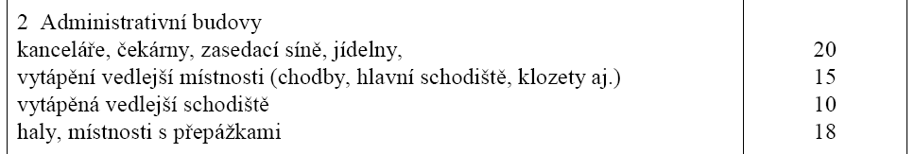

Slide 22
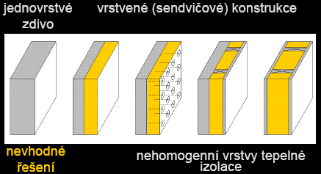
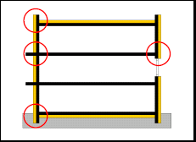
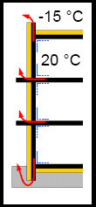
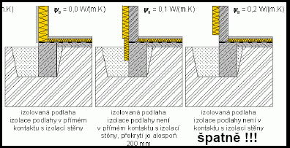
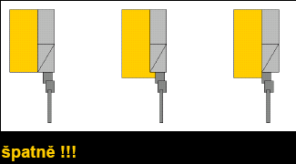
Konstrukční řešení
Spojitost tepelné izolační vrstvy
Tepelné mosty – podlaží, okna, podlahy

Slide 23
Obecné pojmy
Tabulkový výpočet prostupu tepla stěnou

Slide 24
Praktický výpočet otopného zařízení
Pro dimenzování otopné soustavy je důležité znát maximální hodnotu tepelných ztrát budovy (množství tepla které projde stěnou z vnitřního prostředí do vnějšího prostředí.
Na tuto maximální hodnotu se otopná soustava dimenzuje.
Podklady pro výpočet tepelných ztrát:
* situační plán (poloha objektu ve vztahu ke světovým stranám, výška a vzdálenost okolních budov, nadmořská výška stavby, převládající směr a intenzita větru
* půdorys jednotlivých podlaží budovy se všemi důležitými rozměry (okna, dveře …)
* řezy budovou s udáním všech hlavních výšek (výška místností)
* údaje o materiálech a konstrukce stěn, podlah, stropů a střechy
* údaje o materiálu a konstrukci oken a dveří
* údaje o využití jednotlivých místností
* zamýšlený způsob vytápění

Slide 25
Obecný postup výpočtu
Celková tepelná ztráta místnosti Q_{c} (W):
Q_{c} = Q_{p} + Q_{v} - Q_{z}
kde Q_{p} … celková ztráta prostupem stěnami
Q_{v} … tepelné ztráty větráním
Q_{z} … tepelné zisky
Tepelná ztráta prostupem stěnami Q_{p} (W):
Q_{p} = Q_{o} * (1 + p₁ + p₂ + p₃)
kde Q_{o} … základní tepelná ztráta prostupem stěnami
Součet tepelných toků prostupem jednotlivými stěnami, které ohraničují vytápěnou místnost od venkovního prostředí nebo sousedních místností:
p₁ … přirážka na vyrovnání vlivu chladných konstrukcí
p₂ … přirážka na urychlení zátopu
p₃ … přirážka na světovou stranu

Slide 26
Přirážky
Přirážka na vyrovnání vlivu chladných stěn p₁
umožňuje zvýšení teploty vnitřního vzduchu tak, aby při nižší povrchové teplotě ochlazovaných stěn bylo ve vytápěné místnosti dosaženo požadované vnitřní teploty, pro kterou je základní tepelná ztráta počítána.
Závisí na průměrném součiniteli prostupu tepla všech stěn v místnosti, v praxi je dána tepelnou izolací stěn.
Lze určit - výpočtem - p1 ~ 0,15*U_{c}
- z tabulky
U_{c} (Wm⁻²K⁻¹) | do 0,1 | 0,1 – 0,9 | 0,9 – 1,5 | 1,5 – 2,0
p₁ (-) | 0 | 0,03 – 0,12 | 0,15 – 0,21 | 0,25 – 0,3

Slide 27
Přirážky
Přirážka na urychlení zátopu p₂
se uvažuje pouze v případě, že nelze zajistit nepřerušovaný provoz vytápění. V běžných případech se s přirážkou nepočítá.
p₂ = 0,1 (denní doba vytápění je delší než 16 hodin)
p₂ = 0,2 (denní doba vytápění je kratší než 16 hodin)
Přirážka na světovou stranu p₃
o velikosti rozhoduje poloha nejvíce ochlazované stavební konstrukce místnosti, při více ochlazovaných konstrukcích jejich společného rohu.
světová strana | J | JZ | Z | SZ | S | SV | V | JV
p₃ | -0,05 | 0 | 0 | 0,05 | 0,1 | 0,05 | 0,05 | 0

Slide 28
Tepelná ztráta větráním
vyjadřuje tepelnou ztrátu tepla způsobenou přirozeným nebo nuceným větráním.
kde c_{v} … měrná tepelná kapacita vzduchu
c_{v} = 1200 nebo 1300 (J*m⁻³*K⁻¹)
V_{v} … objemový tok větracího vzduchu (m³*s⁻¹)
… vychází z hygienických nebo technických požadavků
… velikost V_{v} se určuje výpočtem v závislosti na způsobu větrání
Objemový průtok větracího vzduchu
kde n - násobnost výměny vzduchu (hod⁻¹)
V - vnitřní objem místnosti (V≈0,8*V_{vb} - vnější objem budovy)
Násobnost výměny vzduchu se udává v závislosti na přirozeném větrání (infiltrace) a na nuceném větrání.

Slide 29
Násobnost výměny vzduchu
Doporučené hodnoty pro větrání nebytových místnosti
Pro infiltraci (přirozené větrání okenními a dveřními spárami) bytových prostor je násobnost výměny vzduchu zpravidla n < 1 ⇒ přirozené větrání n = (0,3 - 0,6). Většinou se bere n = 0,5.

Slide 30
Orientační tepelné ztráty na 1m³ vytápěného prostoru
Celková ztráta je dána součtu tepelných ztrát jednotlivých místností

Slide 31
Praktické výpočty - obálková metoda
Metoda slouží k orientačnímu výpočtu tepelných ztrát a základní volby způsobu vytápění, určení tepelného výkonu a přibližných ročních nákladů.
Zahrnuje:
- lokalitu (výpočtová teplota, vítr)
- rozměry budovy (objem)
- průměrná výpočtová teplota uvnitř objektu
- celková plocha ochlazovaných stěn
- podlahová plocha všech podlaží
- tepelné a solární zisky
- tepelné mosty
- větrání

Slide 32
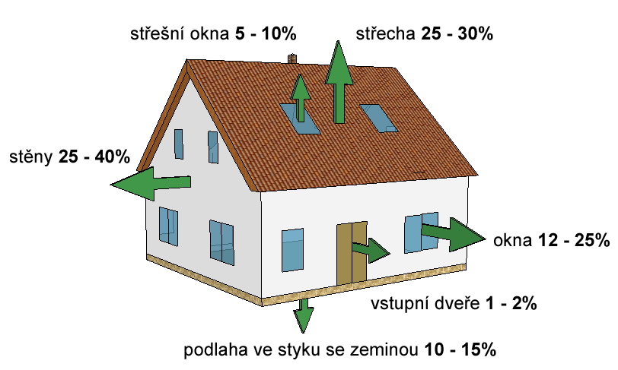
Obálková metoda
Pro budovu se definuje měrná tepelná ztráta - H_{c} (W/K), která je nezávislá na vnitřní a venkovní teplotě. Má dvě složky:
* měrná tepelná ztráta prostupem – H_{T} (plocha konstrukce a její tepelné vlastnosti)
* měrná tepelná ztráta větráním – H_{V}
Celková měrná tepelná ztráta – H_{c} = H_{T} + H_{V}
Celková tepelná ztráta – Q_{C} = H_{C} * (t_{i} – t_{e})

Slide 33
Roční spotřeba tepla
Pro určení roční spotřeby tepla se počítají "denostupně" – D
D = d * (t_{in} – t_{es})
kde d … počet dnů vytápěcí sezóny
t_{in} … průměrná celková vnitřní teplota (zpravidla 19⁰C)
t_{es} … průměrná venkovní teplota v otopné sezóně
U rodinných domů je počet "denostupňů" individuální.
Pro centrální zásobování teplem se začíná topit, jestliže venkovní teplota je 3 dny po sobě nižší než 13⁰C a není výhled na zlepšení
 |  | t_{em}=13 °
 | t_{e} | t_{es} | d
 | [°C] | [°C] | [dny]
Liberec | -18 | 3,6 | 256
Příklad pro Liberec a centrální zásobování teplem:

Slide 34
Obálková metoda
Roční spotřeba tepla (Wh):
kde ε … opravný činitel (charakter a stav objektu, regulace, otopný systém), pohybuje se okolo 0,9.
Výpočet nezahrnuje tepelné zisky, zejména solární energie
Příklad: Vypočítejte roční spotřebu tepla pro objekt v Liberci s centrálním zásobováním teplem, který má tepelné ztráty
Q_{C} = 15kW.
Orientační výpočet obálkové metody: zde a zde

Slide 35
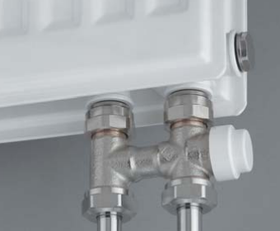
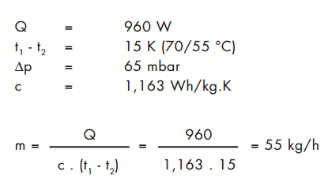
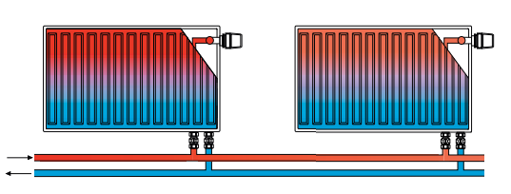
Radiátory – příklad plošný radiátor
Technické údaje: rozměry (délka, výška, hloubka, maximální tlak a teplota, způsob připojení, tepelný výkon, tlaková ztráta, rozdíl teplot)
Ventil slouží k určení průtoku vody radiátorem, nastavení podle tabulky dané výrobcem
Ventil k nastavení požadované teploty

Slide 36
Příklad plošné radiátory
výkon radiátoru | teplotní spád z 90ºC na 70ºC |  |  |  |  |  | teplotní spád ze 75ºC na 65ºC
 | výška radiátoru (mm) |  |  |  |  |  | výška radiátoru (mm)
šířka (mm) | 300 | 400 | 500 | 600 | 900 |  | 300 | 400 | 500 | 600 | 900
400 |  | 620 | 741 | 857 | 1185 |  |  | 486 | 581 | 672 | 925
500 | 616 | 775 | 926 | 1071 | 1481 |  | 483 | 608 | 726 | 840 | 1157
600 | 739 | 930 | 1111 | 1285 | 1777 |  | 580 | 730 | 871 | 1007 | 1388
700 | 862 | 1085 | 1296 | 1499 | 2074 |  | 676 | 851 | 1016 | 1175 | 1619
800 | 985 | 1240 | 1481 | 1713 | 2370 |  | 773 | 973 | 1162 | 1343 | 1850
900 | 1108 | 1395 | 1666 | 1928 | 2666 |  | 869 | 1094 | 1307 | 1511 | 2082

Slide 37
Výpočet otopného příkonu
Pro výpočet příkonu tepelného zdroje je rozhodující zvolený způsob vytápění, režim vytápění (jmenovité vytápění, temperace), způsob větrání.
Skutečný instalovaný výkon topidel smí být vyšší oproti vypočtenému celkovému příkonu maximálně:
a) o 20% pro příkon do 50 kW
b) o 10% pro příkon nad 50 kW
Přímotopné elektrické vytápění
P_{k} = Q_{c} * K * 10⁻³ (kW)
kde Q_{c} … celková tepelná ztráta objektu (W)
K … koeficient průběhu vytápění, volí se hodnota:
K = 1 nepřerušovaný provoz
K = 1,1 topná přestávka do 4 hodin
K = 1,2 topná přestávka větší než 4 hodiny
K = 1,4 při občasném využití

Slide 38
Výpočet otopného příkonu
Akumulační elektrické vytápění
Odběr elektrické energie je zejména v nočních hodinách (6 nebo 8 hod.), případně v odpoledních hodinách (0 nebo 2 hodiny).
Příkon akumulačního tepelného zdroje lze stanovit z celkové denní spotřeby tepla Q_{d}, která závisí:
* na celkových tepelných hodinových ztrátách Q_{c}
* na požadované době vytápění na plnou hodnotu T_{v} (včetně doby náběhu)
* na době tlumeného vytápění (temperace) T_{t}
Při výpočtu se uvažuje doba nabíjení T_{n} = 8 hodin
Provozní režimy vytápění se stanoví z doby plného vytápění T_{v}
na t_{i} = 20 ⁰C.
Akumulační vytápění se navrhuje pro provozní režim vytápění na plnou hodnotou T_{v} (hod.):
* kuchyně 10 hodin dětské pokoje 14 hodin
* kuchyně s jídelnou 12 hodin ostatní místnosti 12 hodin
* obývací pokoje 14 hodin

Slide 39
Elektrické akumulační vytápění
Výpočet příkonu akumulačních topidel:
P_{a} = Q_{d} * k_{v} * 10⁻³ (kW)
kde P_{a} … příkon akumulačního topidla (kW)
k_{v} … součinitel provozu (h⁻¹)
Denní potřeba tepla:
Q_{d} = Q_{c} * T_{v} (Wh)

Slide 40
Ústřední akumulační vytápění
* navrhuje se pro plné vytápění po dobu T_{v} = 12 hodin
* zbývající provoz je buď tlumeny (temperace) nebo přerušovaný
Denní potřeba tepla pro teplovodní systémy:
Q_{d} = Q_{dd} + Q_{dn} (Wh)
kde Q_{dd} … potřeba tepla v denní době (Wh)
Q_{dn} … potřeba tepla v noční době (Wh)
Potřeba tepla v denní době
Q_{dd} = (Q_{c} * (T_{vd} + T_{td}*f))/η
Potřeba tepla v noční době
Q_{dn} = (Q_{c} * (T_{vn} + T_{tn}*f))/η
kde T_{vd} (T_{vn}) … požadovaná doba vytápění na plnou teplotu v denní (noční) době
T_{td} (T_{tn}) … požadovaná doba tlumeného vytápění v denní (noční) době
f … koeficient vlivu stavební konstrukce, lehká 0,3 – těžká 0,5
η … účinnost otopného zařízení, η = 0,95

Slide 41
Výpočet otopného příkonu
Výpočet potřebného příkonu
P_{a} = (Q_{d}/ T_{n}) * 10³ (kW)
kde Q_{d} … celková denní potřeba tepla
T_{n} … doba nabíjení
Smíšené (hybridní) elektrické vytápění
* zahrnuje akumulační a přímotopné vytápění
* akumulační vytápění - odběr elektrické energie 8 hodin
* přímotopné vytápění - při nízkých venkovních teplotách ve dne mimo špičku
* hybridní vytápění umožňuje zvýšit instalovaný výkon vytápěcích zařízení (je nižší soudobost)
* návrh hybridního elektrického vytápění se počítá zvlášť pro akumulační a přímotopnou část

Slide 42
Příklady
Určete velikost tepelných ztrát vytápěné místnosti (obývací pokoj) ve 2. podlaží 3. podlažní budovy. Plocha stěn je 2 * 30m² + 2 * 20m². Výpočtová venkovní teplota je -15⁰C (platí pro 2 stěny). Součinitel přestupu tepla na vnitřní straně je U = 4 (W*m⁻²*K⁻¹), na vnější straně 25 (W*m⁻²*K⁻¹).
1) cihlová zeď bez izolace λ_{a} = 0,5 (W*m⁻¹*K⁻¹) d = 450mm
2) cihlová zeď s tepelnou izolací λ_{b} = 0,05 (W*m⁻¹*K⁻¹) d = 200 mm
Pro výpočet uvažujeme tepelné ztráty pouze přes 2 stěny.
Pro obývací pokoj t_{i} = 20 ⁰C
Výpočet součinitele prostupu tepla:

Slide 43
Příklady
Tepelné ztráty stěnou:
1) Q₁ = U₁ * S * (t₁ – t₂) = 0,84 * (30+20) * (20 – (-15)) = 1471,6 (W)
b) Q₂ = U₂ * S * (t₁ – t₂) = 0,19 * (30+20) * (20 – (-15)) = 337,2 (W)
Vypočítejte součinitel prostupu tepla u stěny s plochou 50 m². Stěna je tvořena:
1. beton tl. 30 cm λ = 1,5 (Wm⁻¹K⁻¹)
2. polystyren tl. 10 cm λ = 0,16 (Wm⁻¹K⁻¹)
Součinitel přestupu tepla uvažujte α = 12 (Wm⁻²K⁻¹)
1. Pouze beton
2. Beton + izolace

Slide 44
Příklady
Vypočítejte příkon akumulačního vytápění (akumulační kamna s ventilátorem) obývacím pokoji (T_{v} = 14 hodin, topná přestávka 6 hodin) v přízemí nepodsklepeného 2. podlažního rodinného domu. Půdorys místnosti je obdélníkový (10 x 8) m², Výška místnosti je 4 m. Místnost má tři výpočtové plochy (2 stěny a podlaha). V místnosti jsou 3 okna a dveře na balkon. Výpočtová venkovní teplota je (-18⁰)C, vnitřní 20⁰C krajina normální, budova nechráněná, řadová, orientace SZ. Intenzita výměny vzduchu n = 0,2 h⁻¹
Podlaha: výpočtová teplota 5⁰C, beton 20cm, λ=1,23, tepelná izolace 10cm, λ=0,06, nášlapná podlaha 3 cm, λ=0,2.
1. stěna: vnitřní omítka 5 cm, λ=0,88, cihla 30 cm, λ=0,6, izolace 20 cm, λ=0,04, vnější omítka 10 cm, λ=0,9
2. stěna: vnitřní omítka 5 cm, λ=0,88, cihla 30 cm, λ=0,6, izolace 20 cm, λ=0,04, vnější omítka 10 cm, λ=0,9
Okna – zdvojená, plastová, plocha 1m²
Balkónové dveře – zdvojené, plastové, plocha 2,5 m²
Tepelná ztráta stěn + okna - bez přirážky - 1221 W
- včetně přirážky - 1302 W
Tepelná ztráta větráním a infiltrací - 878 W
Celková tepelná ztráta - 2180 W
Příkon akumulačních kamen P = 2180*14* 0,19*10⁻³ = 5,8 kW

Slide 45
Zdroj:
Zdeněk Hradílek a spol. Elektrotepelná zařízení
Vladimír Král Elektrotepelná technika
Josef Rada Elektrotepelná technika
V. Jelínek Technická zařízení budov
K. Brož Vytápění
EkoWATT Tepelné ztráty budov
Jiří Bašta a spo. Vytápěný prostor a varianty návrhu (TZB)
Materiál je určen pouze pro studijní účely

